Slide 1
„Ehemalige berichten“ Evaluation der ZWEIJÄHRIGEN PROBEphase
Aline Kolloge, Cäcilienschule Oldenburg

Slide 2
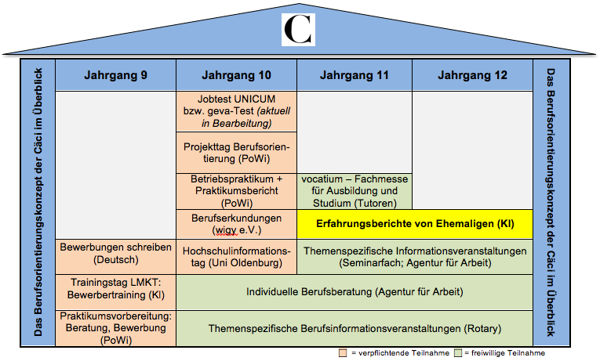
Berufsorientierungskonzept der Cäci im Überblick

Slide 3
Idee/Konzeption des Projektes „Ehemalige berichten“
Ehemalige Cäci-Schüler berichten „aus erster Hand“ von ihren vielfältigen Erfahrungen nach dem Abitur
Oberstufenschüler haben so die Möglichkeit, Fragen zu stellen, Tipps für den eigenen Berufsorientierungsprozess zu erhalten etc.
„Cäci-Generationen“ kommen miteinander ins Gespräch; Verbindung zur Cäci bleibt über das Abitur hinaus bestehen

Slide 4
Organisatorisches
Zeit: Donnerstag vor den Weihnachtsferien
14:00 bis 16:00 Uhr
Teilnehmer: alle Schüler der Jahrgänge 11 und 12
sowie freiwillige Cäci-Ehemalige
Für Schüler verpflichtender Besuch von zwei angebotenen Veranstaltungen (je ca. 45-50 Minuten), zu denen sich sich vorab angemeldet haben (Organisation über ausgehängte Listen)

Slide 5
Bisher angebotene Themen/Schwerpunkte
Studium I:
Lehramt an Grundschulen (Deutsch, Sachunterricht)
Lehramt an Gymnasien (Deutsch, Englisch, Politik-Wirtschaft, Geschichte, Musik, ev. Theologie, Sport)
Medizin, auch: Warten auf einen Medizinstudienplatz (Überbrückungen), Studieren in Österreich
Mathematik (u.a. insbesondere für Schülerinnen)
Kulturwissenschaften
Germanistik
Wirtschaftskommunikation
Betriebswirtschaftslehre, Verwaltungsbetriebswirtschaft
Psychologie
Philosophie
Geschichte
Theologie
Jura

Slide 6
Bisher angebotene Themen/Schwerpunkte
Studium II:
Geowissenschaften/Ozeanographie
Erneuerbare Energien
Kulturwissenschaften / Digitale Medien
Wirtschaftskommunikation
Wirtschaftsingenieurwesen / Bauingenieurwesen
Gerontologie/ Soziale Arbeit
duales Studium Fachrichtung B.A. Industrie
Studieren in Oldenburg / Braunschweig / Osnabrück / Hannover / Bremen (Universität Bremen, Jacobs University)
Studieren bei der Bundeswehr
Studieren in den Niederlanden
Studienfinanzierung (BAföG)
Studienabbruch / Studienwechsel

Slide 7
Bisher angebotene Themen/Schwerpunkte
Ausbildung:
Mediengestalter Bild und Ton
Nutzfahrzeugmechatroniker
Steurfachangestellter
Sonstiges:
Praktikum (Marketingagentur)
FSJ Kultur
FSJ Sport
Freiwilligendienste und Austauschprogramme ins Europäische Ausland (EFD, Erasmus, Praktika, Sprachkurse… )
Stipendien: Studienstiftung des Deutschen Volkes
Auslandsaufenthalte in Afrika (Tansania) / Kanada
Au Pair (London, USA)

Slide 8
Bisherige Erfahrungen und Ergebnisse
Nahezu alle Schüler fanden die Berichte der Ehemaligen (sehr) interessant (Q1: 95%, Q2: 100%).
Eine eindeutige Mehrheit aller Teilnehmer sieht das Projekt als (sehr) sinnvolle Ergänzung im Berufsorientierungskonzept der Cäci (Q1: 78%, Q2: 78%, Ehemalige 100%).
Positives Feedback von Schülern und Ehemaligen (E-Mail-Kontakte auch über den Projektnachmittag hinaus; erfolgreich umgesetzte Tipps etc.)
Das Projekt verankert sich zunehmend im Bewusstsein von Schülern und Ehemaligen (bereits Anfragen für das nächste Jahr etc.).

Slide 9
Fazit
Antrag:
Der Schulvorstand möge in seiner nächsten Sitzung
beschließen, das Ehemaligen-Projekt nach einer
zweijährigen Probephase als dauerhaften Bestandteil
in das Berufsorientierungskonzept der Cäci aufzunehmen.

